Slide 1
Северо- Осетинский заповедник
Заповедник – высшая форма комплексной охраны природы, способная обеспечить неприкосновенность и естественное развитие природных ландшафтов. На территории заповедника запрещены не только охота и рыбная ловля, но и сенокошение, выпас скота, рубка леса, добыча полезных ископаемых, т.е. всякая хозяйственная деятельность и даже пребывание там людей. В нем сохраняются не только животные, но и среда их обитания-растительный покров, формы рельефа и весь природный комплекс в целом.

Slide 2
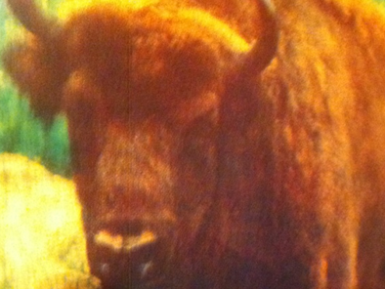
В широколиственных лесах заповедника обитают зубр, косуля и кабан
Популяция зубра была искусственно восстановлена в 1960-х годах, когда на территории заказника «Цейский» на Лесистом хребте расселили 48 зубров. К середине 1980-х годов в заказнике уже насчитывалось более 200 зубров.

Slide 3
На территории заповедника обитает более 2 000 видов беспозвоночных и насекомых. Среди них занесённые в Красную книгу СССР — дыбка степная, аскалаф пёстрый, жужелицы кавказская и венгерская, красотел пахучий, бабочки — махаон, подалирий, аполлон, мнемозина, аполлон Нордманна, лента орденская малиновая, бражники — мёртвая голова и олеандровый, медведицы Гера и госпожа. Из необычных для заповедника беспозвоночных встречаются тарантул, фаланга, богомол испещрённый.
В Шуби-Ныхасской пещере обитает пять видов летучих мышей. Остроухая ночница образует колонию до 1 300 экземпляров. В небольшом количестве имеются малый и большой подковоносы.
В 1920-х годах был полностью истреблён благородный олень. Исчез также и леопард

Slide 4
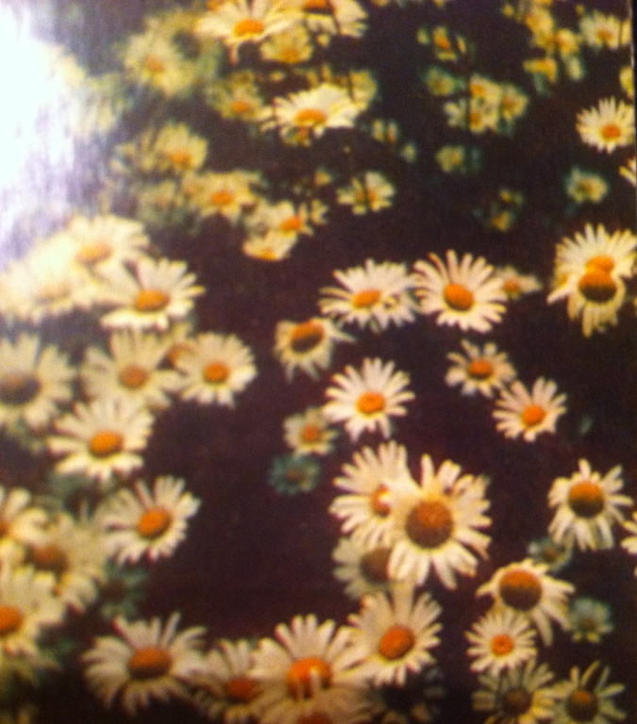
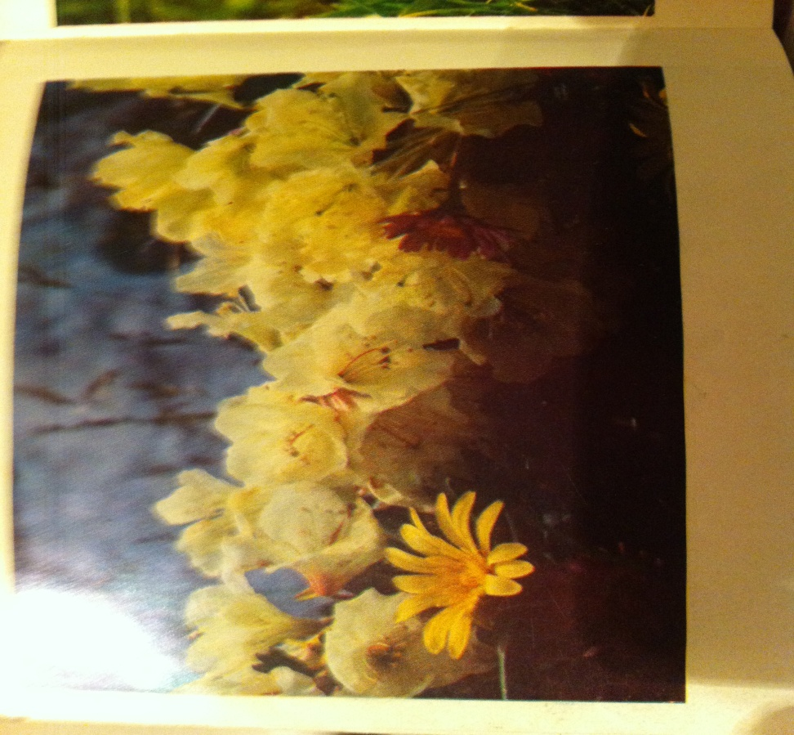
Рододендрон кавказский- характерное растение верхней границы леса
Ромашки

Slide 5
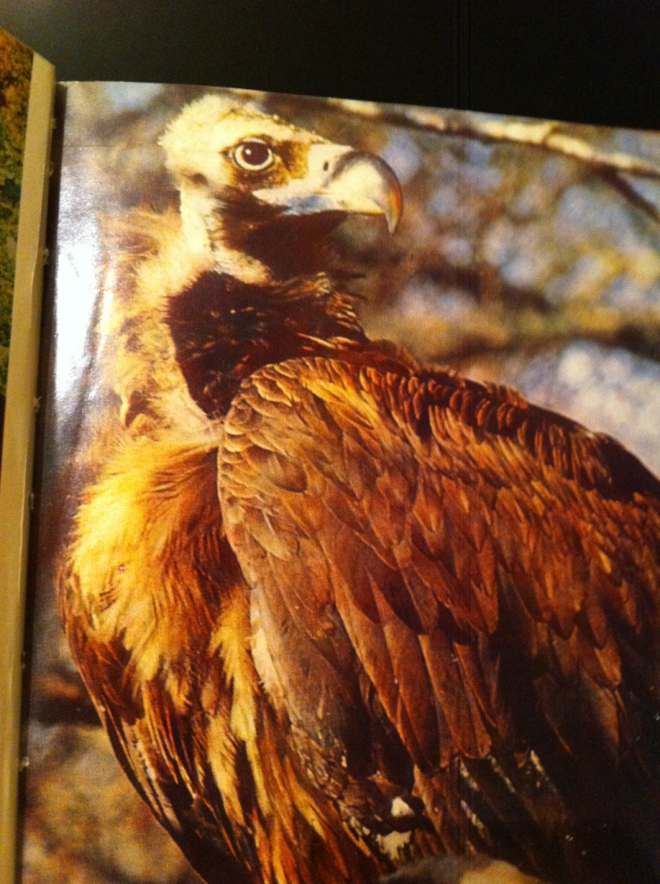
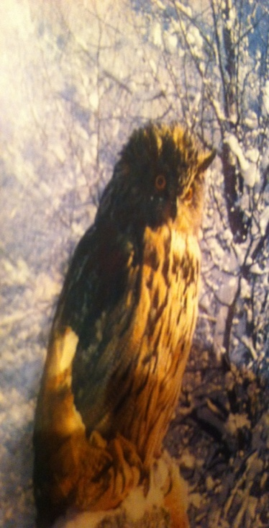
Черный гриф и филин

Slide 6
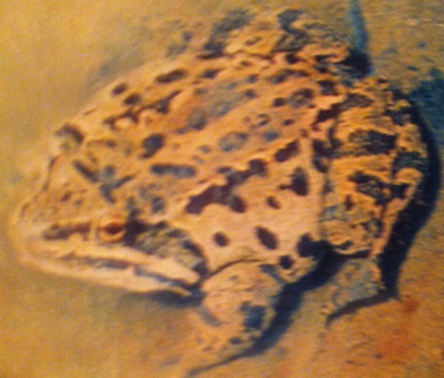
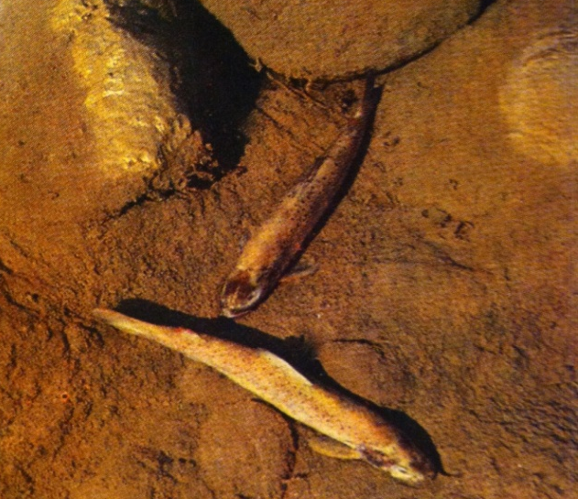
Малоазиатская лягушка и радужная форель

Slide 7
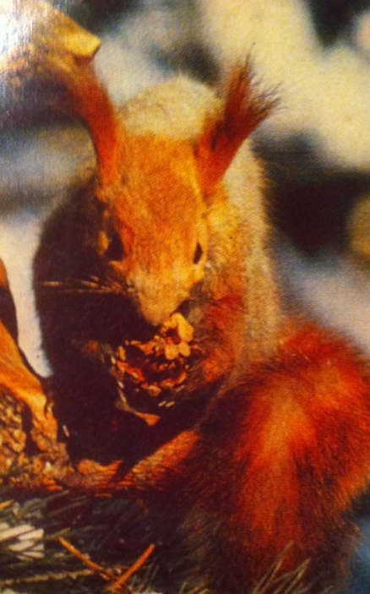
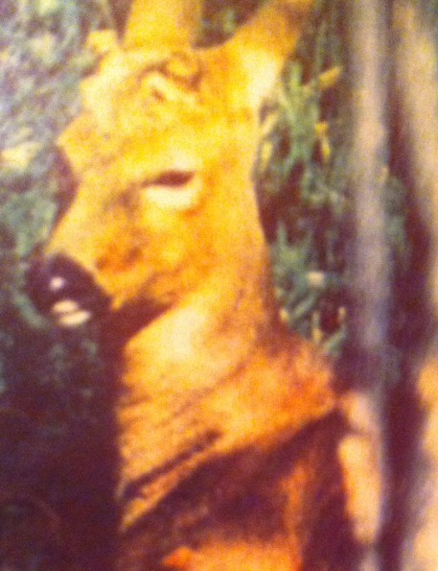
Косуля и алтайская белка

Slide 8
МКОУ СОШ с. Новый Урух
Учитель биологии Гоконаева Лара Хадзиретовна

